Slide 1
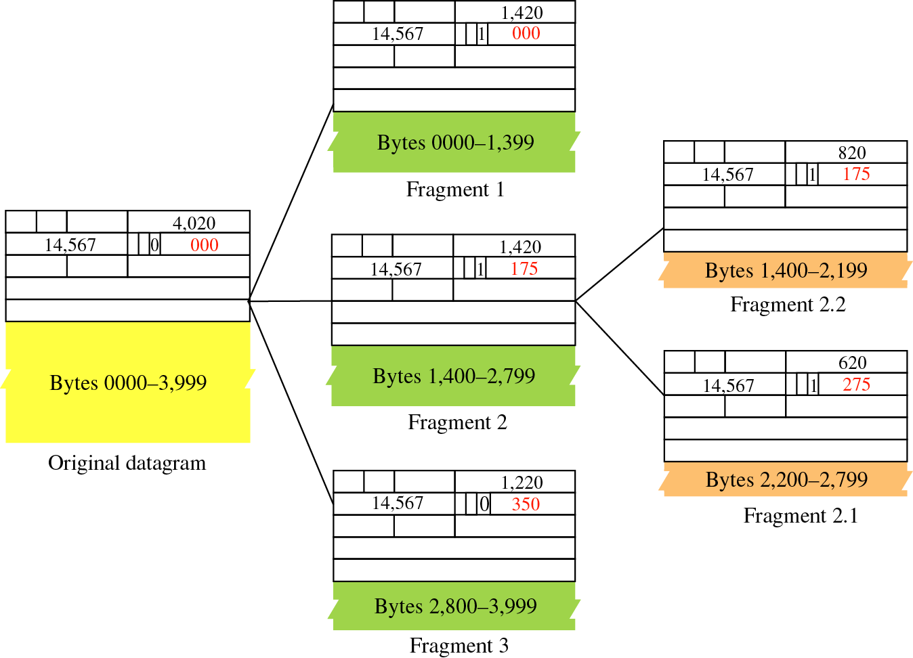
Fragmentation 예제

Slide 2
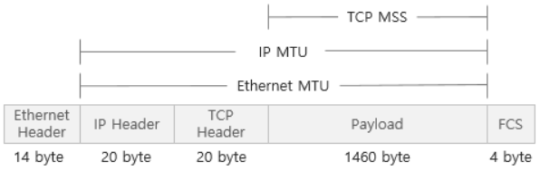
* MSS(Maximum Segment Size)
TCP상에서 전송할 수 있는 사용자 데이터의 최대 크기
MSS = MTU - IP Header 크기 (최소 20 Byte) - TCP Header 크기 (최소 20 Byte)
Notes:
❶ Client가 서버에게 FIN 패킷을 보내고 자신은 FIN_WAIT_1 상태로 전환
❷ FIN 패킷을 받은 서버는 해당 포트를 CLOSE_WAIT 상태로 전환
❸ 서버는 ACK 를 Client에게 전하고 ACK를 받은 Client는 상태를 FIN_WAIT_2로 상태 변환
❹ Server는 해당 포트에 연결되어 있는 Application에게 Close()를 요청
❺ Close() 요청을 받은 Application은 종료 프로세스를 진행
❻ Application이 close( ) 되면 server는 FIN 패킷을 Client에게 전송 후 LAST_ACK 로 상태로 전환
❼ FIN_WAIT_2 에서 Server에게 FIN 을 받으면 ACK를 Server에 전송하고 클라이언트는 TIME_WAIT
상태로 전환( TIME_WAIT 에서 일정 시간이 지나면 CLOSED 됨)
❽ ACK를 받은 서버는 자신의 포트도 CLOSED로 닫음

Slide 3
UDP
Message-Oriented Transport Protocol
상위계층에서 payload 된 데이터를 단편화하지 않음
데이터 전송이 완료되지 전까지는 다른 데이터 흐름에 영향을 받지 않음
TCP
Stream-Oriented Transport Protocol
상위계층에서 payload 된 데이터를 단편화
단편화를 통해 다수의 데이터들과 네트워크 자원을

Slide 4
UDP 기반의 애플리케이션 데이터 전송
- Message-oriented transport protocol
4000byte
UDP Header | 4000byte
IP Header | UDP Header | 1500byte
IP Header | UDP Header | 1500byte
IP Header | UDP Header | 1000byte
Ether Header | IP Header | UDP Header | 1500byte
Ether Header | IP Header | UDP Header | 1500byte
Ether Header | IP Header | UDP Header | 1000byte
Notes:
Sender가 100바이트를 전송하면, 100바이트를 하나의 메시지로 인식하고 Receiver가 한 번의 읽기 동작으로 100바이트를 수신할 수 있도록 해줌
UDP 헤더의 메시지 길이 필드(사용자가 전송 요청한 메시지 길이) : 2바이트
이로 인해 한 번에 전송할 수 있는 메시지 크기가 2바이트로 표현할 수 있는 크기로 제한이 생김
UDP는 TCP처럼 신뢰성있는 채널이 아니라 손실되거나 변형될 가능성은 있음
- 실무에서는 응용계층에서 메시지 유효성 검사를 수행하거나(CRC, CheckSum 등) 메시지 순서 번호를 직접 메겨서 순서를 확인하는 경우가 있음

Slide 5
TCP 기반의 애플리케이션 데이터 전송
(예) MSS가 5000byte인 경우
4000byte
TCP Header | 4000byte
ID=747
ID=747
ID=747
IP Header | TCP Header | 1500byte
IP Header | TCP Header | 1500byte
IP Header | TCP Header | 1000byte
Ether Header | IP Header | TCP Header | 1500byte
Ether Header | IP Header | TCP Header | 1500byte
Ether Header | IP Header | TCP Header | 1000byte

Slide 6
TCP 기반의 애플리케이션 데이터 전송
(예) MSS가 2000 byte인 경우
4000byte
SN=1100
SN=3100
TCP Header | 2000byte
TCP Header | 2000byte
ID=332
SN=1100
ID=332
SN=2600
ID=400
SN=3100
ID=400
SN=4600
IP Header | TCP Header | 1500 byte
IP Header | TCP Header | 500 byte
IP Header | TCP Header | 1500 byte
IP Header | TCP Header | 500 byte
Ether Header | IP Header | TCP Header | 1500 byte
Ether Header | IP Header | TCP Header | 500 byte
Ether Header | IP Header | TCP Header | 1500 byte
Ether Header | IP Header | TCP Header | 1500 byte

Slide 7
TCP 기반의 애플리케이션 데이터 전송
(예) MSS가 1400 byte인 경우
4000byte
SN=1100
SN=2500
SN=3900
TCP Header | 1400byte
TCP Header | 1400byte
TCP Header | 1200byte
ID=232
SN=1100
ID=233
SN=2500
ID=234
SN=3900
IP Header | TCP Header | 1400byte
IP Header | TCP Header | 1400byte
IP Header | TCP Header | 1200byte
Ether Header | IP Header | TCP Header | 1400byte
Ether Header | IP Header | TCP Header | 1400byte
Ether Header | IP Header | TCP Header | 1200byte

